Slide 1
Νόσος Κορωνοϊού 2019 (COVID-19) στην Κυπριακή Δημοκρατία
Εθνική Αναφορά μέχρι 17/01/2022
Λευκωσία 21/01/2022

Slide 2
Τα δεδομένα εν συντομία
Εργαστηριακά επιβεβαιωμένες περιπτώσεις |  |  |  | Θάνατοι (%) Θνησιμότητα λόγω COVID-19
223.261 |  |  |  | 697 (0,3%) 78,5/100.000
Εισαγωγές στο Νοσοκομείο
7.010 (3,1%)

Slide 3
Εργαστηριακά επιβεβαιωμένες περιπτώσεις COVID-19 με βάση την ημερομηνία δειγματοληψίας
Ο κινητός μέσος όρος 7 ημερών τη 17^{η} Ιανουαρίου εμφανίζεται στο σχήμα

Slide 4
Εργαστηριακά επιβεβαιωμένες περιπτώσεις COVID-19 με βάση την ημερομηνία εμφάνισης συμπτωμάτων

Slide 5
Αθροιστική επίπτωση 14 ημερών της COVID-19 (ανά 100.000 κατοίκους), μέτρο που αντικατοπτρίζει τον επιπολασμό ενεργού λοίμωξης

Slide 6
Τα δεδομένα εν συντομία
(14 ημερών, 4 - 17 Ιανουαρίου 2022)
Εργαστηριακά επιβεβαιωμένες περιπτώσεις |  | Περιπτώσεις εγχώριας μετάδοσης (%)
46.487 |  | 45.298 (98,4%)⁺
+Η πληροφορία ήταν διαθέσιμη για 46.047 περιπτώσεις
 | Άτομα στη ΜΕΘ*
 | 44
*Ημερομηνίες εξιτηρίου/μεταφοράς/θανάτων συμπεριλαμβάνονται

Slide 7
Κατανομή περιστατικών ανά φύλο και ηλικιακή ομάδα – 14 ημερών
(ν = 38.388)
Διάμεση ηλικία: 32 έτη (Ενδοτεταρτημοριακό εύρος: 20-46 έτη)

Slide 8
Αθροιστική επίπτωση 14 ημέρων (ανά 100.000 κατοίκους) συνολικά και ανά επαρχία, τις τελευταίες 14 ημέρες
5235 | 4392,6 | 4138,3 | 4342,7 | 4365,2 | 3736,9
17^{η} Ιανουαρίου, 2022

Slide 9
Αριθμός εισαγωγών (με COVID-19) σε νοσοκομεία ανά ημέρα
Ο κινητός μέσος όρος 7 ημερών τη 19^{η} Ιανουαρίου εμφανίζεται στο σχήμα

Slide 10
Αριθμός νοσηλευόμενων με COVID-19 σε ΜΕΘ ανά ημέρα
Συνολικά: 711 (11% των νοσηλευόμενων) –
Τρέχων αριθμός (μέχρι 19 Ιανουαρίου 2022): 44 (διάγνωση έως 17 Ιανουαρίου)
H Μονάδα Εντατικής Θεραπείας (ΜΕΘ) αναφέρεται στις ΜΕΘ του Γενικού Νοσοκομείου Λεμεσού και του Γενικού Νοσοκομείου Λευκωσίας.

Slide 11
Μοριακά τεστ (PCR) και τεστ ταχείας ανίχνευσης αντιγόνου
 | Μοριακά τεστ (PCR) (Ανακοινώσεις Υπουργείου Υγείας) | Τεστ ταχείας ανίχνευσης αντιγόνου (Antigen rapid test)
Σύνολο | 2.976.614 | 18.696.444
Τεστ ανά 100.000 πληθυσμού | 335.204,3 | 2.105.455,4
Σύνολο (τελευταίες 14 ημέρες) | 132.832 | 1.538.625
Τεστ ανά 100.000 πληθυσμού (τελευταίες 14 ημέρες) | 14.958,6 | 173.268,6

Slide 12
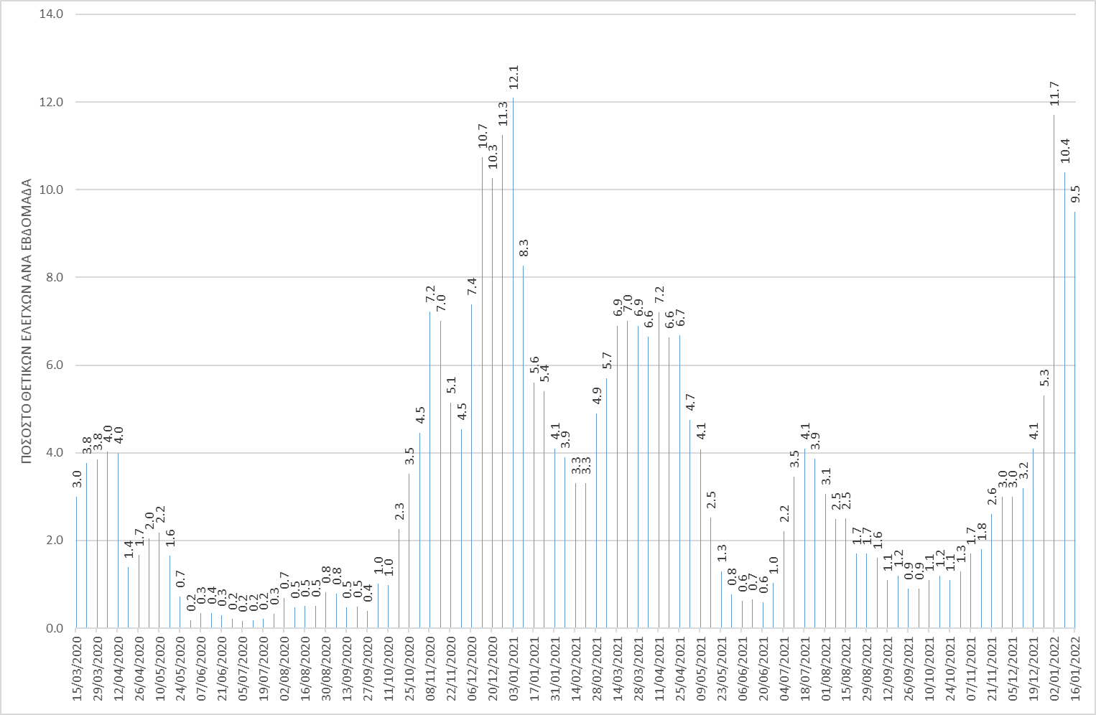
Ποσοστό θετικότητας στους μοριακούς εργαστηριακούς ελέγχους (όλα τα εργαστήρια) – ανά εβδομάδα

Slide 13
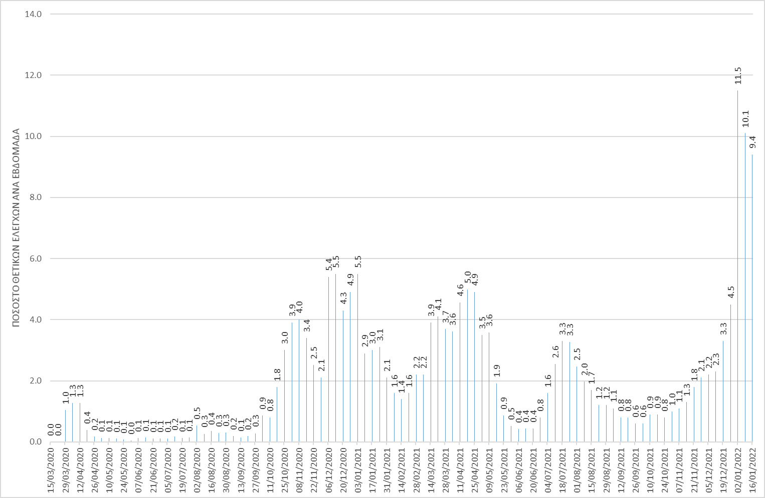
Ποσοστό θετικότητας στους μοριακούς εργαστηριακούς ελέγχους (ιδιωτικός τομέας) – ανά εβδομάδα

Slide 14
Εργαστηριακοί έλεγχοι για τον SARS-CoV-2
Μονάδα Επιδημιολογικής Επιτήρησης Υπουργείου Υγείας
Συντελεστές: Χριστιάνα Δημητρίου, Άννα Δημητρίου, Μαρία Προκοπίου, Χρίστος Χαραλάμπους, Ελένη Αναστασίου, Καρολίνα Στυλιανού, Ουρανία Κολοκοτρώνη, Annalisa Quattrocchi, Ιωάννα Γρηγορίου, Όλγα Καλακούτα, Γεώργιος Νικολόπουλος

Slide 15
Μονάδα Επιδημιολογικής Επιτήρησης Υπουργείου Υγείας, Κυπριακή Δημοκρατία
Συντελεστές: Annalisa Quattrocchi, Ιωάννης Μαμάης, Βαλεντίνος Σιλβέστρος, Άννα Δημητρίου (Μονάδα Παρακολούθησης της Υγείας), Μαρία Αθανασιάδου (Μονάδα Παρακολούθησης της Υγείας), Θεοπίστη Κυπριανού (Μονάδα Παρακολούθησης της Υγείας), Ανδρούλλα Στυλιανού, Σωτηρούλα Σωτηρίου, Φανή Θεοφάνους, Χρίστος Χαραλάμπους, Ιωάννα Γρηγορίου, Μαρία Κολιού, Όλγα Καλακούτα, Γεώργιος Νικολόπουλος
Επιστημονική Επιτροπή: Κωνσταντίνος Κωνσταντίνου, Νίκη Παφίτου, Γεώργιος Νικολόπουλος, Μαρία Κολιού, Γεώργιος Πάνος, Ειρήνη Χριστάκη, Ζωή-Δωροθέα Πανά, Κωνσταντίνος Τσιούτης, Λίνος Χατζηχάννας, Χρίστος Πέτρου, Πέτρος Καραγιάννης, Γεώργιος Πετρίκκος, Πέτρος Αγαθαγγέλου, Κωνσταντίνος Φελλάς, Γεώργιος Μιξίδης

